Slide 1
Приложения, сделанные на практике
Консольная утилита и Web-приложение

Slide 2
Задача консольной утилиты:
Воспроизвести GET запросы на конкретный URI адрес, существующие в log-файле, определенное количество раз с точными интервалами времени, прописанными в том же файле.

Slide 3
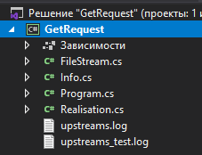
Структура проекта:
FileStream.cs
Info.cs
Program.cs
Realisation.cs
log-файл

Slide 4
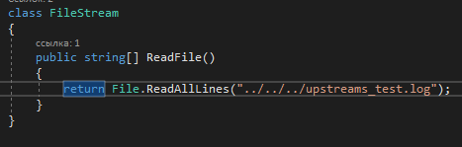
FileStream.cs
Данный класс имеет один единственный метод, который возвращает путь файла с расширением “.log”. Например, путь к файлу “upstreams_test.log” лежит из директории самой программы и является “../../../upstreams_test.log”.

Slide 5
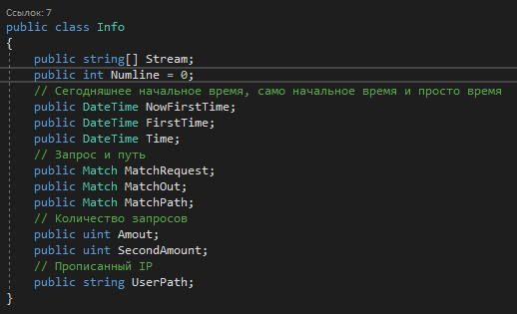
Info.cs
Данный класс хранит разные типы данных и не имеет методов.

Slide 6
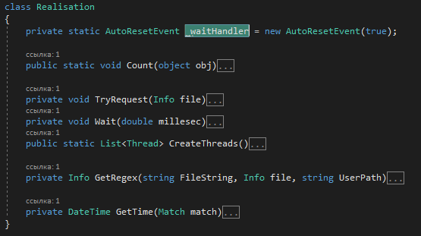
Realisation.cs
В данном классе реализуются все вычисления данного приложения. Имеет одну статическую переменную “_waitHandler”, для синхронизации потоков, два публичных и четыре приватных класса.

Slide 7
Realisation.cs
Метод public static void Count(object obj)
Получает объект, который в дальнейшем преобразуется в класс “Info”. Останавливает другие потоки, запускает метод “GetRegex”, считает разницу во времени, инициализирует методы “Wait” и “TryRequest” и запускает потоки. Данный метод ничего не возвращает.

Slide 8
Realisation.cs
Метод public static List<Thread> CreateThreads()
Создает потоки с параметром и возвращает список потоков.

Slide 9
Realisation.cs
Метод private Info GetRegex(string _fileString, Info _file, string _userPath)
Получает две строки и экземпляр класса “Info”. Выбирает из файла время и запускает метод “GetTime”, URI адрес, GET запрос и получает текущее время и интервал. Данный метод возвращает обновленный экземпляр класса.

Slide 10
Realisation.cs
Метод private void Wait(double _millesec)
Данный метод получает интервал времени в миллисекундах. Если существует интервал между запросами, то соответствующий поток выводит сообщение и ждет заданное время. Данный метод ничего не возвращает.

Slide 11
Realisation.cs
Метод private void TryRequest(Info _file)
Получает экземпляр класса и выполняет запрос на данный URI. Данный метод ничего не возвращает.

Slide 12
Realisation.cs
Метод private DateTime GetTime(Match _match)
Получает результат совпадения регулярного выражения. Переводит строку в формат времени. Данный метод возвращает дату с точностью до секунды.

Slide 13
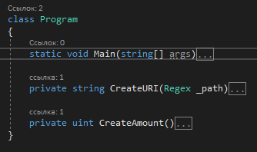
Program.cs
Основной класс, который имеет три метода:
“Main” – точка входа в программу. Использует класс “Info” и считывает полностью файл, запускает методы “CreateURI” и “CreateAmount”. Создает потоки, используя метод “CreateThreads” класса “Realisation”.
“CreateURI” – пользователь вводит URI. Метод проверяет правильность ввода, если правильно, то возвращает строку.
“CreateAmount” - пользователь вводит количество запросов. Метод проверяет правильно ввода, , если правильно, то возвращает неотрицательное число.

Slide 14
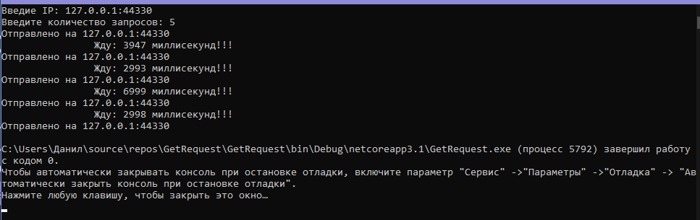
Работа приложения
Вводим IP, который существует в log-файле.
Вводим количество запросов.
Ожидаем выполнение запросов.

Slide 15
Задача Web-приложения:
Создать проект, который умеет выводить данные из базы данных(БД) и добавлять новый записи.

Slide 16
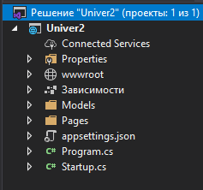
Структура приложения:
Connected Services – подключенные сервисы из Azure;
Properties – узел, который содержит некоторые настройки проекта. В частности, в файле launchSettings.json описаны настройки запуска проекта, например, адреса, по которым будет запускаться приложение;
wwwroot - этот узел (на жестком диске ему соответствует одноименная папка) предназначен для хранения статических файлов - изображений, скриптов javascript, файлов css и т.д., которые используются приложением. Цель добавления этой папки в проект по сравнению с другими версиями ASP.NET, состоит в разграничении доступа к статическим файлам, к которым разрешен доступ со стороны клиента и к которым доступ запрещен;
Dependencies (Зависимости) – все добавленные в проект пакеты и библиотеки;
Models – каталог для хранения моделей;
Pages – папка содержит все страницы Razor, которые есть в проекте по умолчанию. Каждая страница Razor представляет файл с расширением .cshtml и содержит смесь кода html и конструкций C#.
appsettings.json – файл конфигурации проекта в формате json;
Program.cs – файл, определяющий класс Program, который инициализирует и запускает хост с приложением.
Startup.cs – файл, определяющий класс Startup, с которого начинается работа приложения. То есть это входная точка в приложение.

Slide 17
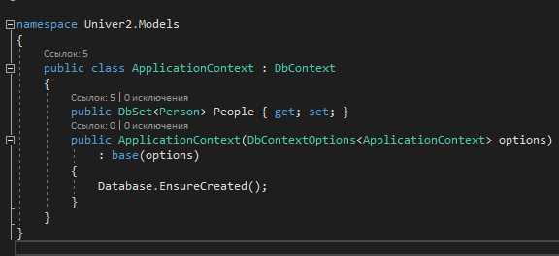
ApplicationContext.cs
Данный класс нужен для работы с базой данных. Он имеет:
конструктор, создающий базу данных.
Класс DbSet, работающий с базой данных. Это список который принимает модель Person на основе который будут создаваться объекты.

Slide 18
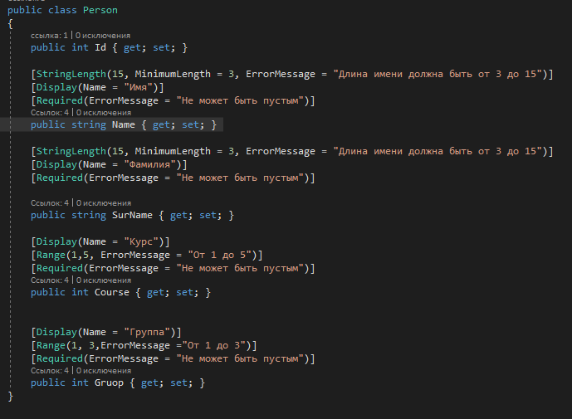
Person.cs
Данный класс называется моделью. Он хранит в себе поля, которые заполняются пользователем. Каждое поле проверяется на некорректный ввод.
Например, поле Name имеет проверку на длину, она должно быть в пределах от 3 до 15 символов.

Slide 19
Папка Pages
По умолчанию в данной папке имеются следующие файлы:
_Layout.cshtml – мастер-страница, в которую вставляются страницы Razor;
_ViewStart.cshtml – задает мастер-страницу;
_ViewImports.cshtml – определяет директивы Razor, которые добавляются на каждую страницу Razor
_ValidationScriptsPartial.cshtml – частичное представление, которое подключает js-скрипты валидации на стороне клиента
About.cshtml, Contact.cshtml, Error.cshtml, Index.cshtml и Privacy.cshtml: собственно страницы Razor, которые определяют визуальную часть страницы и логику обработки запроса.
Так же в созданной папке People имеется страница Index.cshtml, данная страница создана для вывода, добавления и удаления пользователей в базу данных.

Slide 20
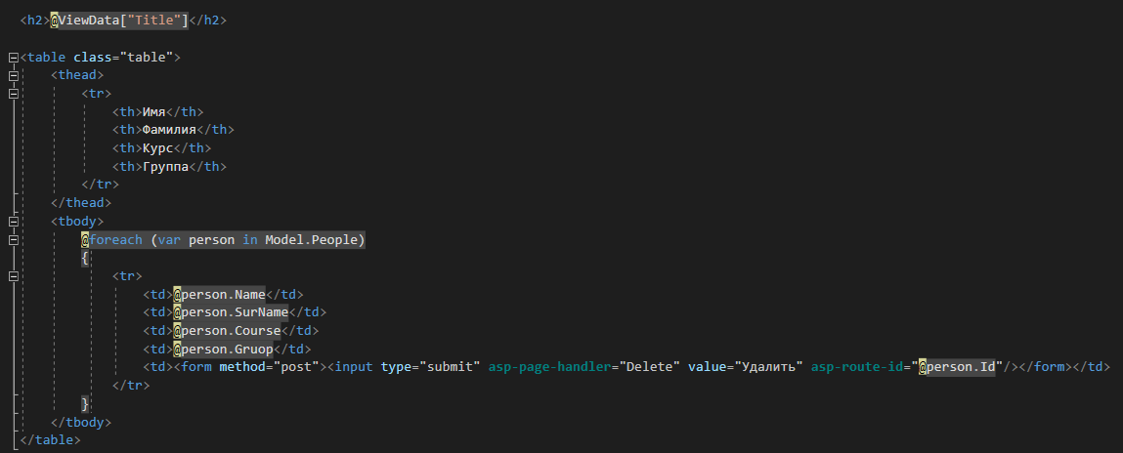
Index.cshtml
В ней данный html код, позволяющий создать таблицу и вывести данные из базы данных. Также в нем существует кнопка удаления, которая при нажатии отправляет метод «post» на сервер.

Slide 21
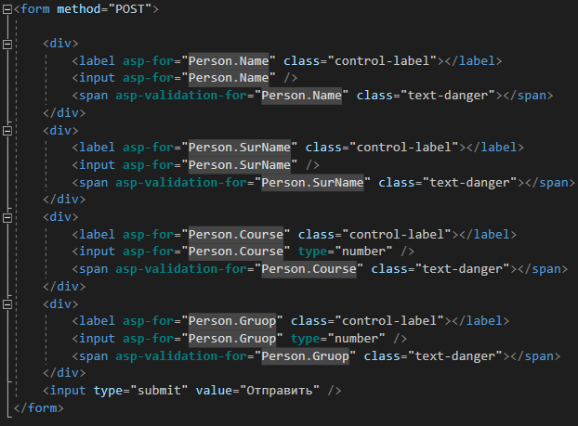
Index.cshtml
В этом же файле находится форма для заполнения полей класса Person и кнопка добавления, отправляющая метод «post» на сервер и добавляется дынные в БД

Slide 22
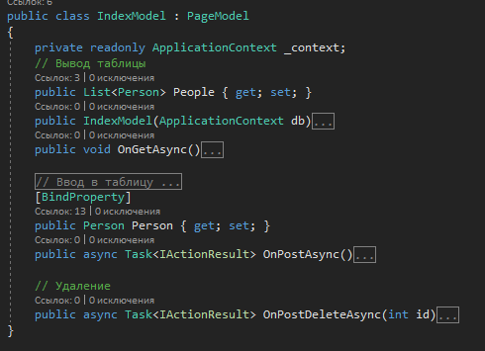
Index.cshtml.cs
В конструктор данного класса передается объект ApplicationContext.cs с базой данных.
Метод OnGetAsync используется при get запросе и выводит на экран данные из БД.
Метод OnPostAsync выполняется при отправке формы (при нажатия кнопки «добавить»), добавляются данные в БД и обновляется страница.
Метод OnPostDeleteAsync инициализируется при нажатии кнопки «Удалить», удаляется выделенная строка данных из БД и обновляется страница.

Slide 23
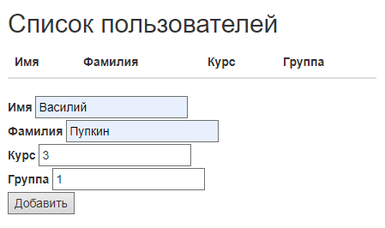
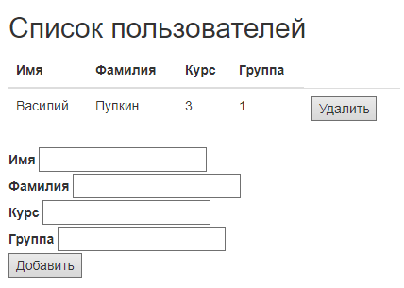
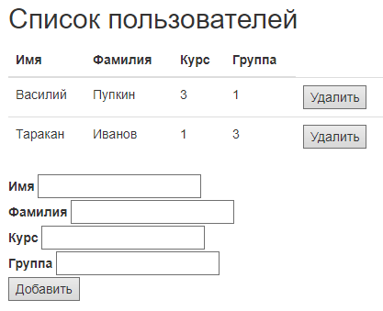
Работа приложения
Заполняем поля.
Нажимаем кнопку «Добавить».
Повторяем два предыдущих пункта.
Шаг 1.
Шаг 2.
Шаг 3.

Slide 24
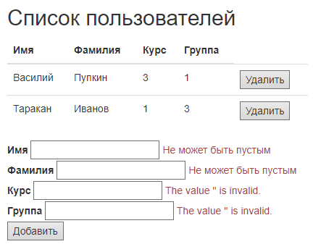
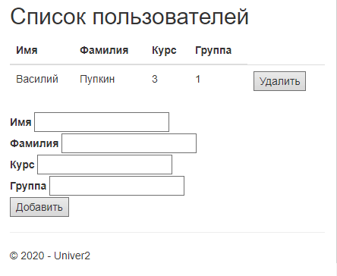
Работа приложения
Оставляем поля пустыми и нажимаем кнопку «Добавить».
Удаляем строку данных.
Шаг 4.
Шаг 5.

